Slide 1



ESG 추진방향

Slide 2

국제표준화

Slide 3
경영시스템의 국제표준화
Risk
기술적, 제도적 접근
경영시스템 접근
문화적 접근
성숙도
시간

Slide 4
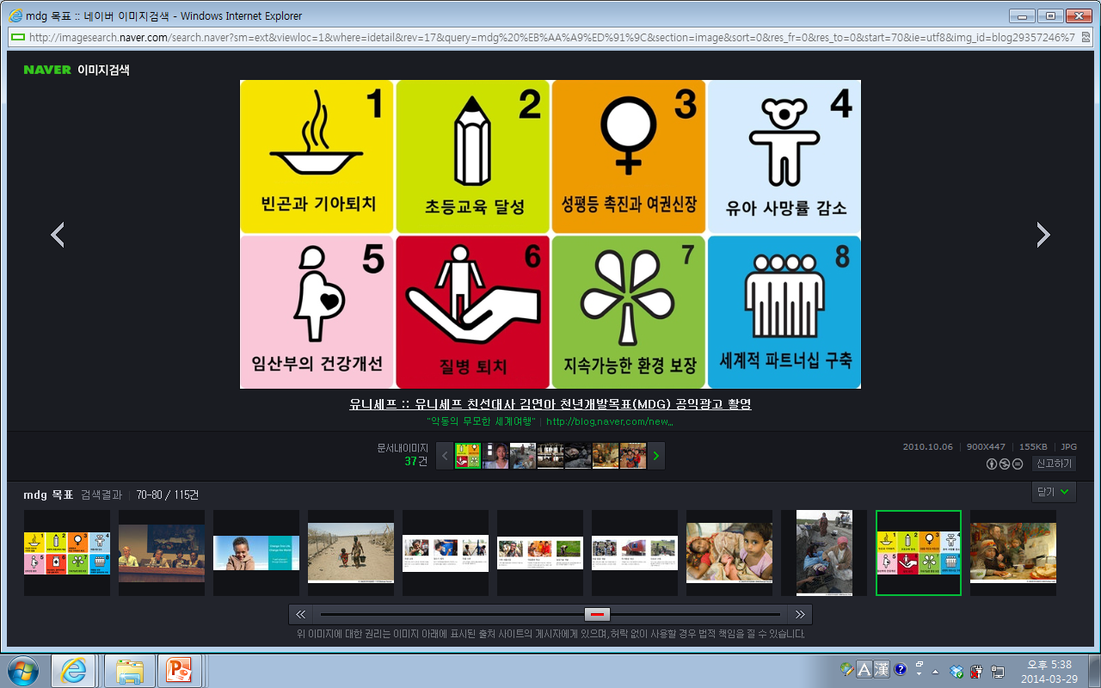

○ MDGs의 8개 목표

Slide 5
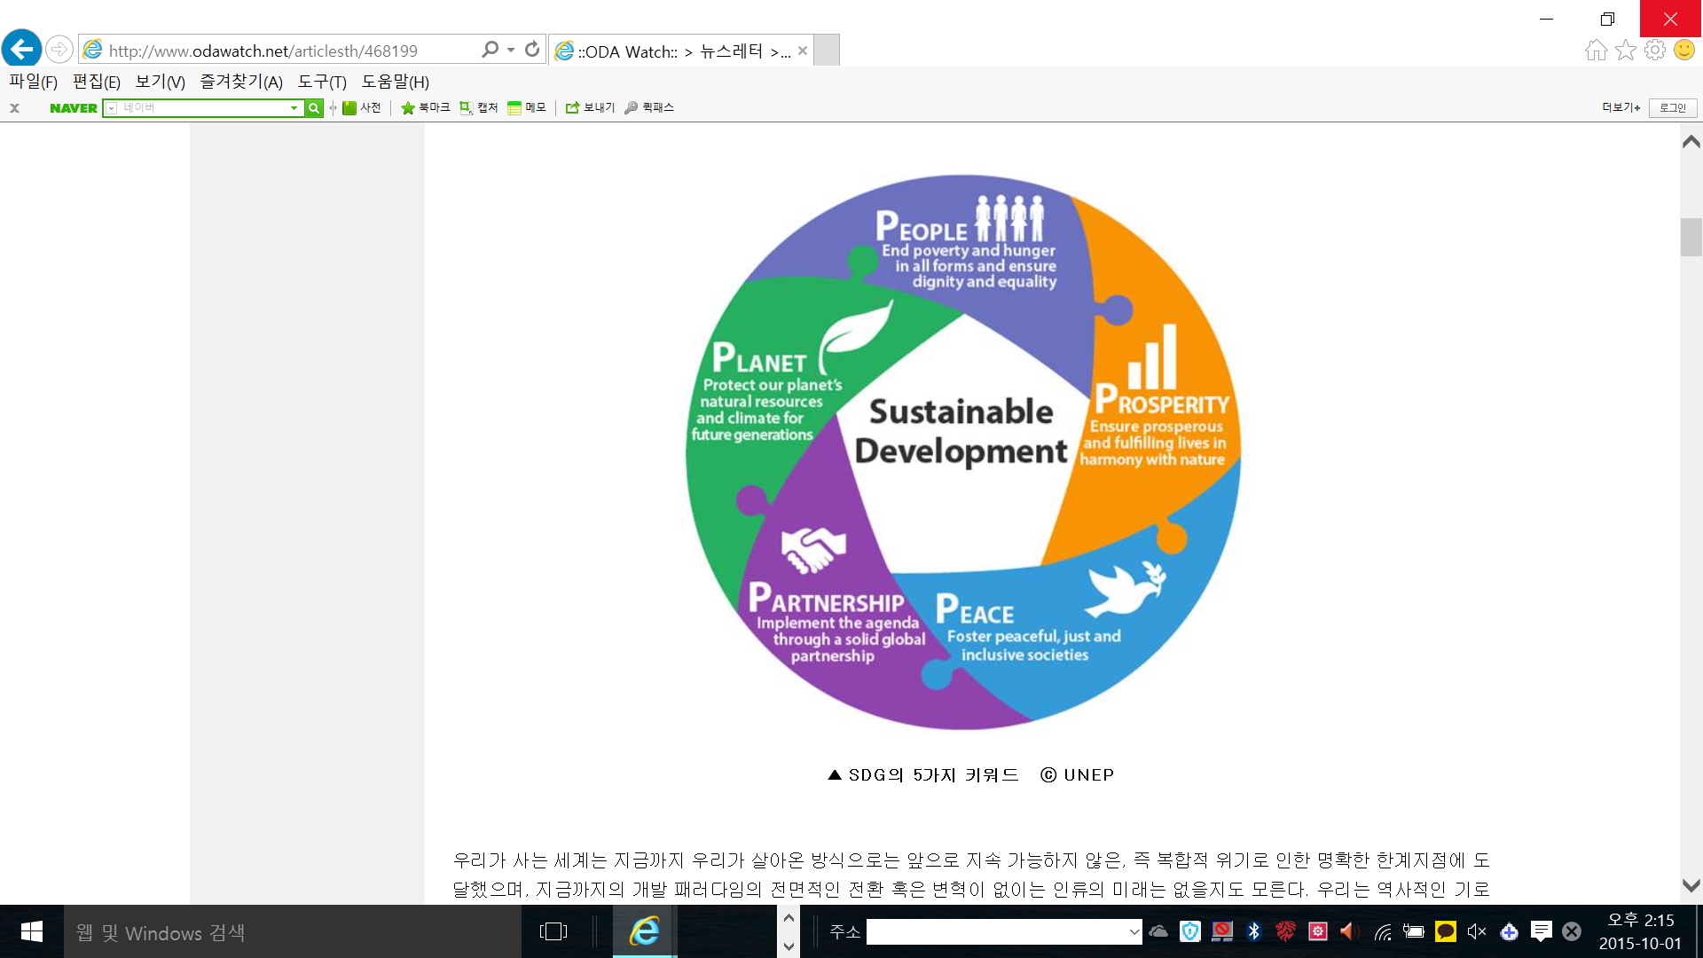
Sustainable Development Goals(SDGs)의 등장
○ 2015년 종료된 MDGs의 대안으로 2015년 9월 UN총회에서
지속가능한 발전목표(Sustainable Development Goals, SDGs) 제정
SDGs 5대 원칙
- 사람. People
지구. Planet
번영. Prosperity
평화. Peace
파트너십. Partnership

Slide 6
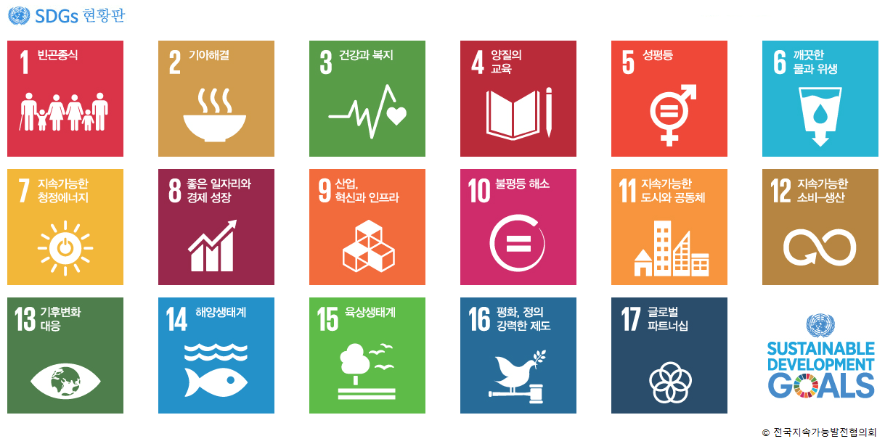
SDGs 17개 목표

Slide 7

경영시스템의 국제표준화
Economic prosperity
경제적 번영
Sustainable Development
지속가능한 발전
Environmental protection
환경보호
Social justice
사회적 정의

Slide 8




경영시스템의 국제표준화
Aerospace
I.T.
Service
ISO 27001
AS 9100
Supply chain
security
Telecomm
ISO 20000
ISO 28001
Quality (Reqts)
Information
Security
TL 9000
Automotive
Economic prosperity
Asset
ISO 9001
Local goverment
Food safety
ISO/TS 16949
Environmental (Reqts)
Mgt
ISO 22000
Energy
ISO 18091
Quality (Guidelines)
ISO 55000
ISO 50001
ISO 14001
ISO 9004
Environmental (Guidelines)
ISO 14004
Sustainable Development
ISO 18617
(OHSAS 18001)
Future ISO 45001
Health & Safety
Sustainable Purchasing
Environmental protection
Social justice
(SA 8000)
Social resp Requirements
ISO 14064
ISO 20121
Greenhouse Gas
ISO 37001
Anti-
bribery
ISO 26000
Social resp. Guidance
Sustainable events
ISO 39001
ISO 22301
ISO 14040
Road safety
Business continuity
Life cycle

Slide 9

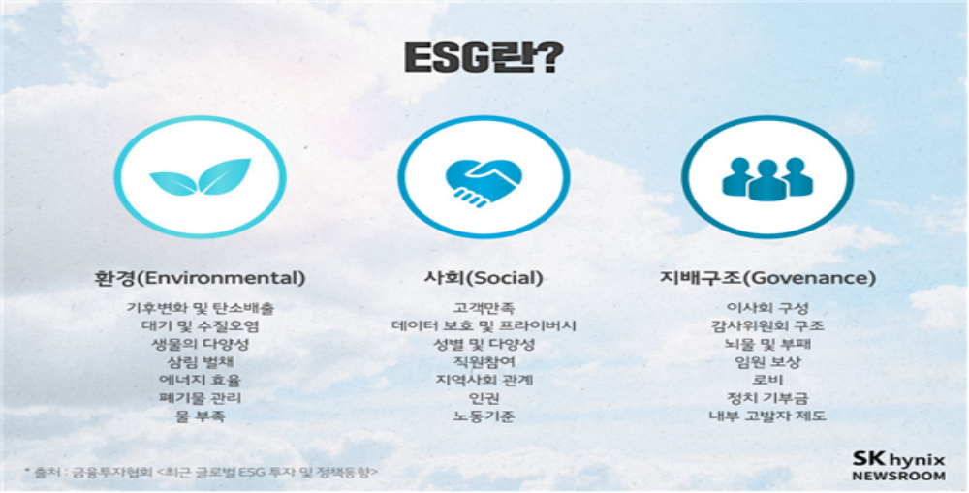

Slide 10
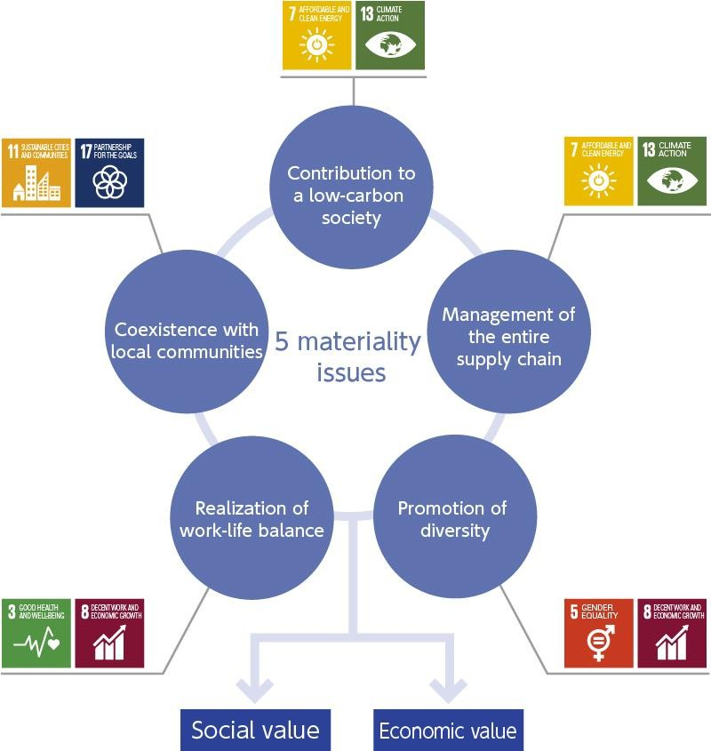

5 주요 이슈 및 SDG s
SDGｓ (Sustainable Development Goals)
Global goals for the period from 2016 to 2030, which are included in the “2030 Agenda for Sustainable Development” adopted at the United Nations summit in September 2015. They contain 17 goals with 169 targets including “climate action,” “good health and well-being,” “gender equality” and “decent work and economic growth” and pledge to leave no one behind.

Slide 11
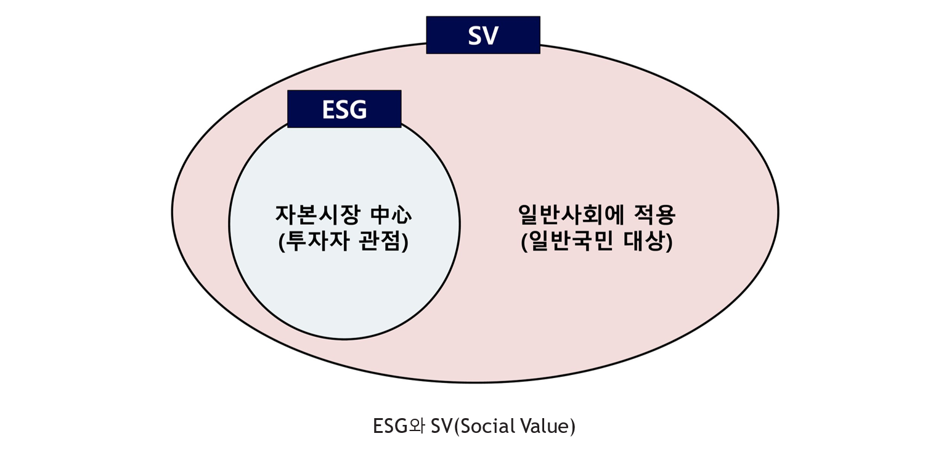
ESG와 SV

Slide 12
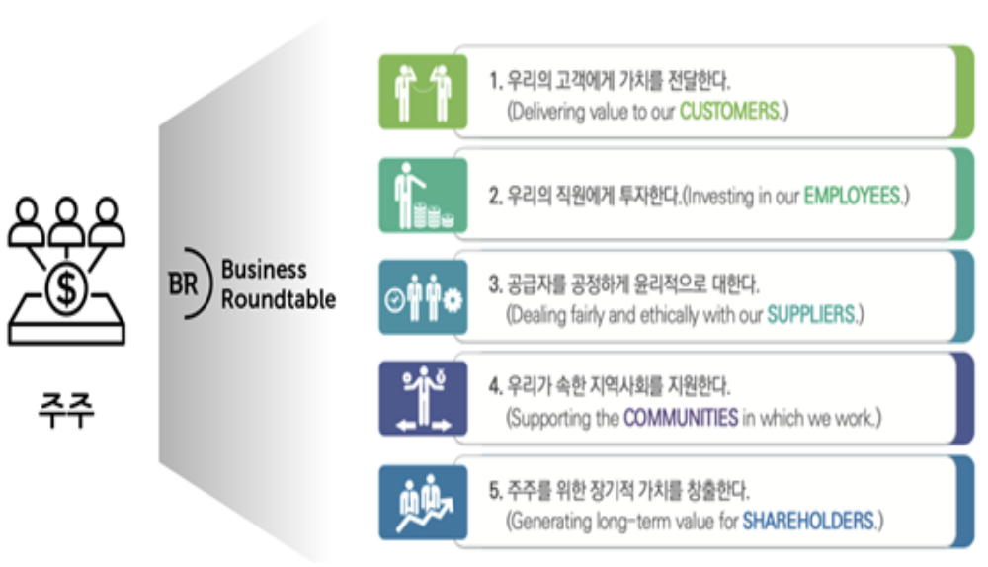
ESG 목적

Slide 13
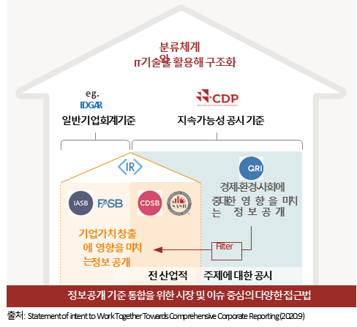
ESG 관련 용어

Slide 14
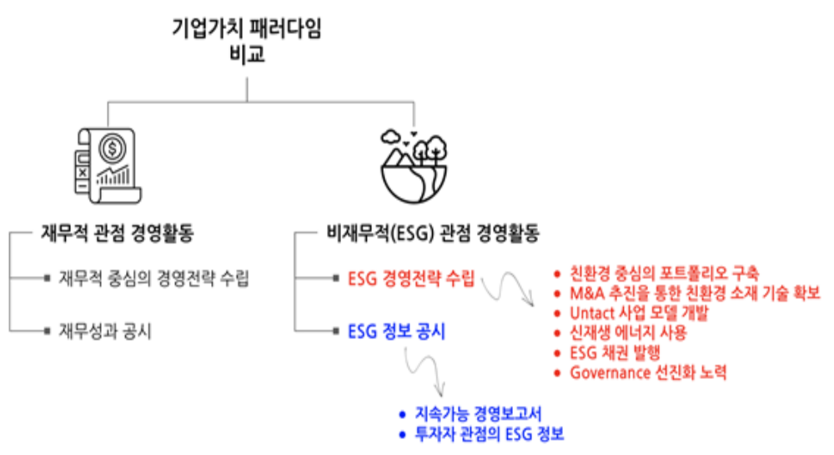
기업가치

Slide 15
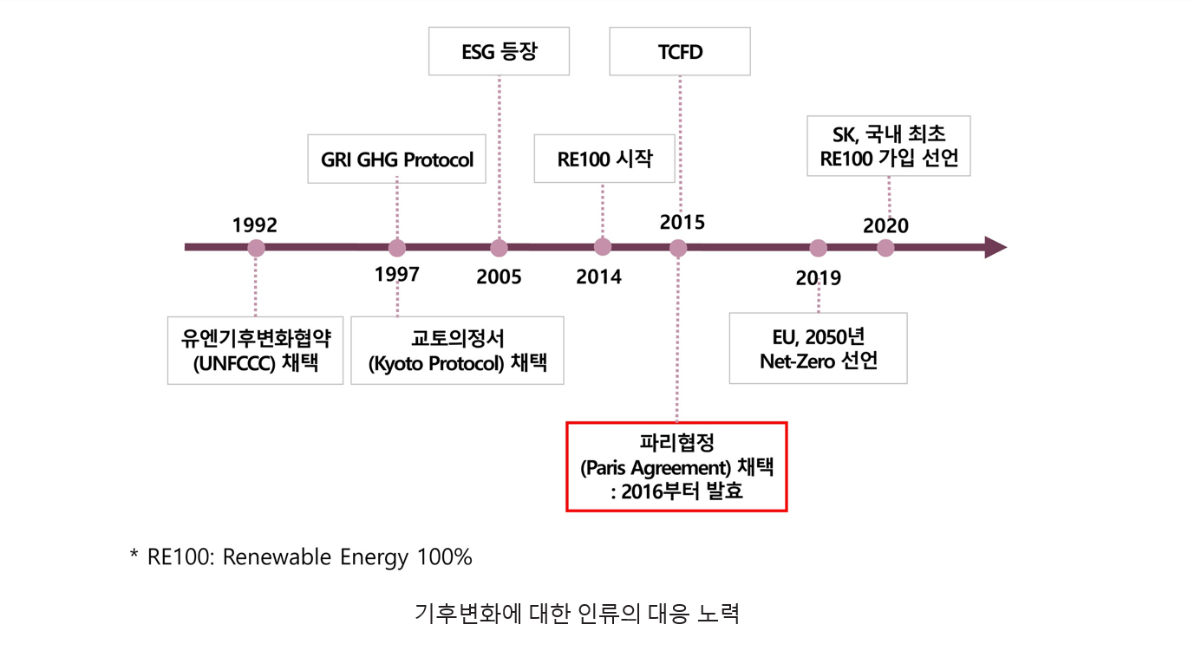
기후변화 대응 노력

Slide 16
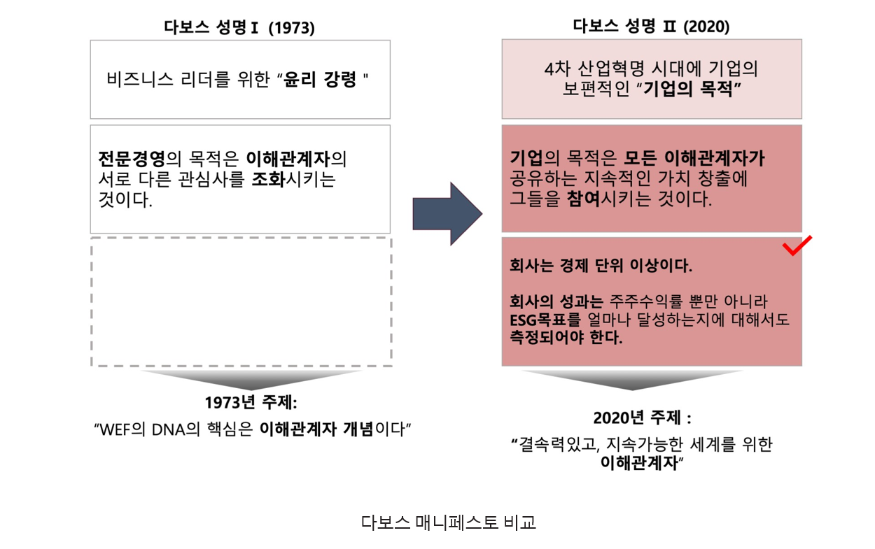
다보스 매니페스트 비교

Slide 17
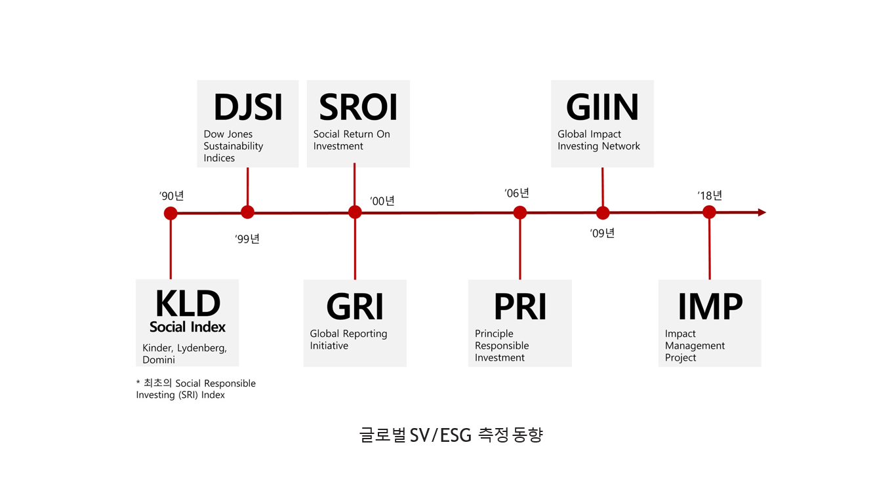
SV/ESG 측정 동향

Slide 18











ESG 동향
해외 8대 ESG
동향
2
유럽 기후법과 지속가능금융 실행계획
국내 8대 ESG
동향
1
ESG
정보공개 표준화
1
금융위원회
ESG 정보공개 의무화
2
ESG 채권
발행 활성화
ESG Ⅱ
Handbook ^{2021년}
ESG
Basic ^{동향}
전망
48 49
E
3
온실가스 배출권거래제 3기 시행
E
3
탄소국경세
도입
4
E
E
E
E
5
플라스틱 규제
도입
4
2050년
탄소중립 선언
5
금융권 탈석탄
선언
EU Taxonomy, SFDR, TCFD 채택 등
기후금융 확산
E
E
6
생물다양성을 둘러싼 금융 프레임워크
6
환경부 K택소노미 지정
G
S
G
G
7
스튜어드십과 주주 행동주의
8
공급망 책임 및
인권 보고 의무화
7
여성이사
할당제
8
스튜어드십 코드 개정
소제목이나 각 동향을 클릭하시면 해당 내용으로 이동합니다.

Slide 19
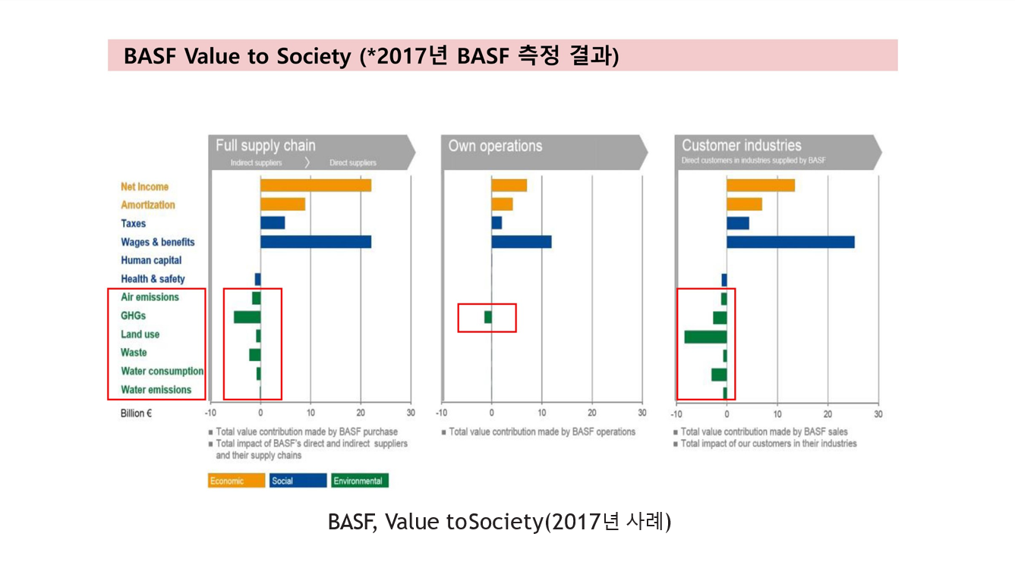
BASF 사례

Slide 20
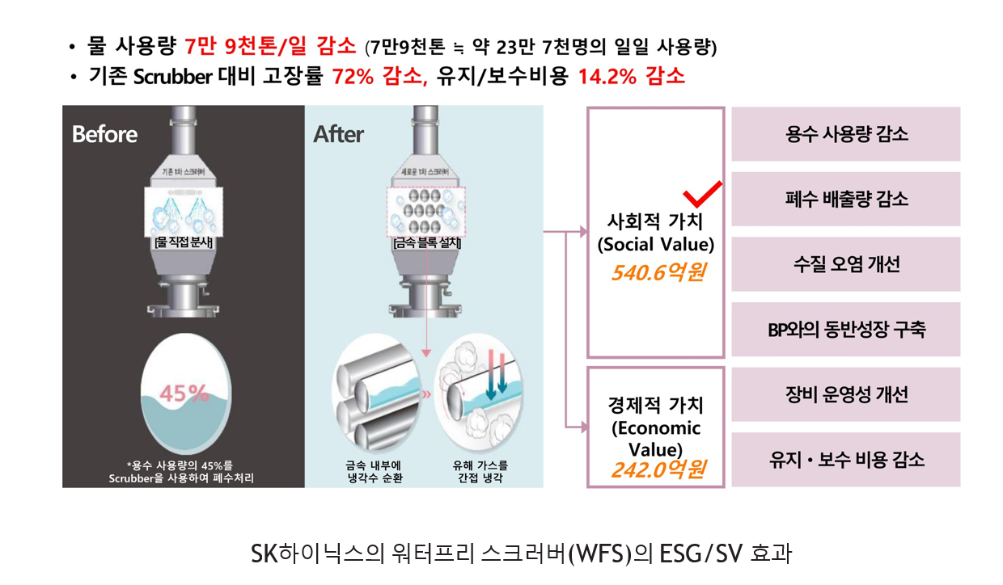
SK 하이닉스 사례

Slide 21
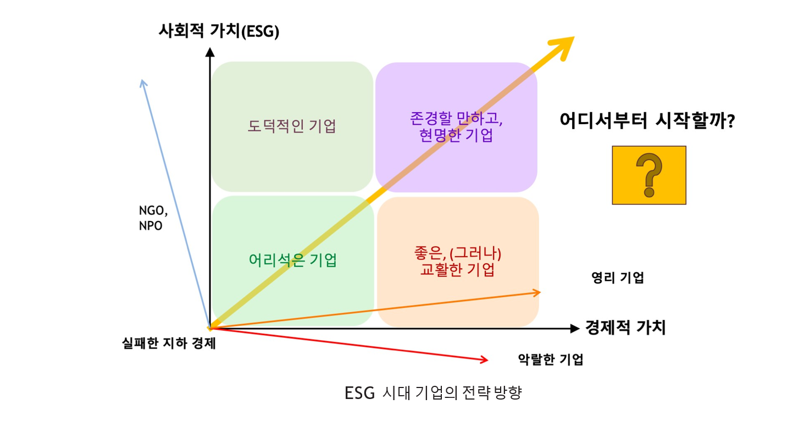
ESG 기업의 전략방향

Slide 22
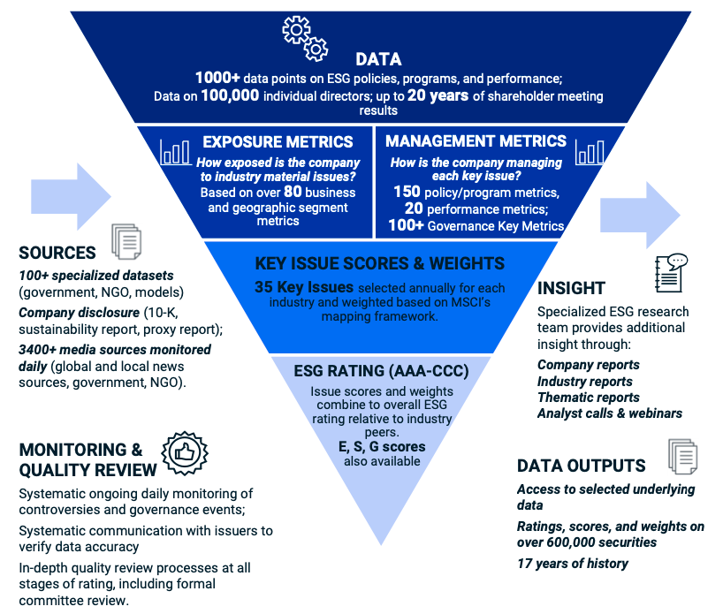
ESG 평가 지표

Slide 23
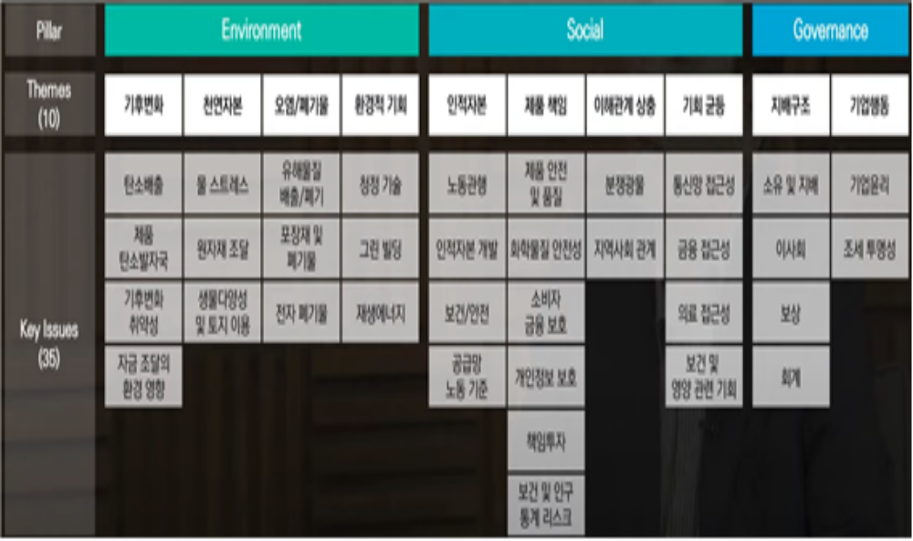
MSCI ESG 계층도

Slide 24
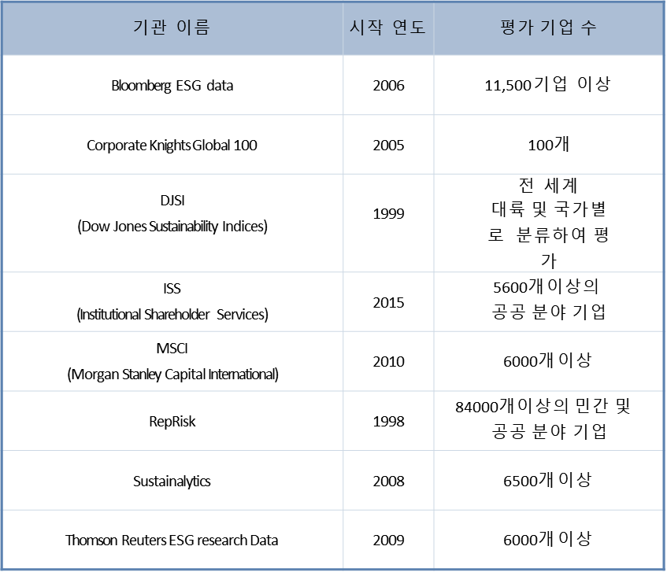
ESG 평가기관

Slide 25
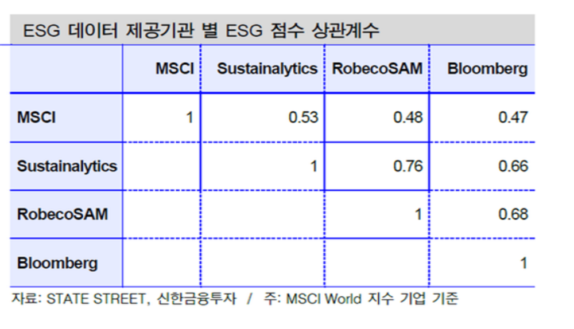
평가지수 상관계수

Slide 26
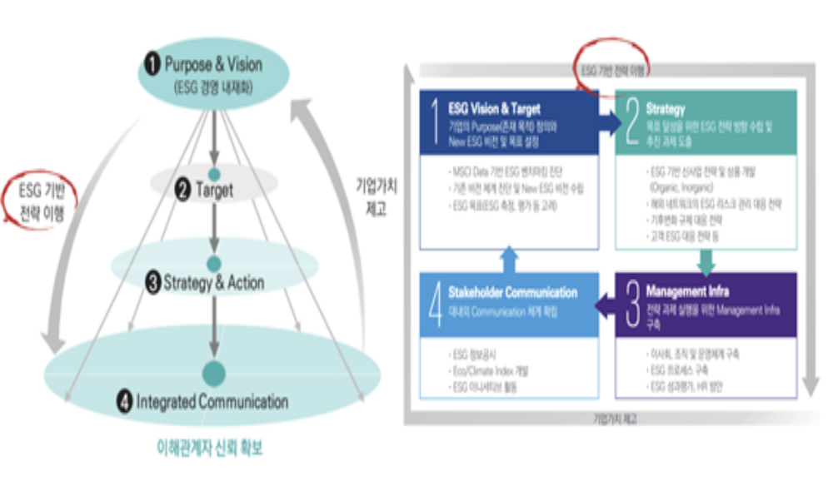
ESG 추진 전략

Slide 27
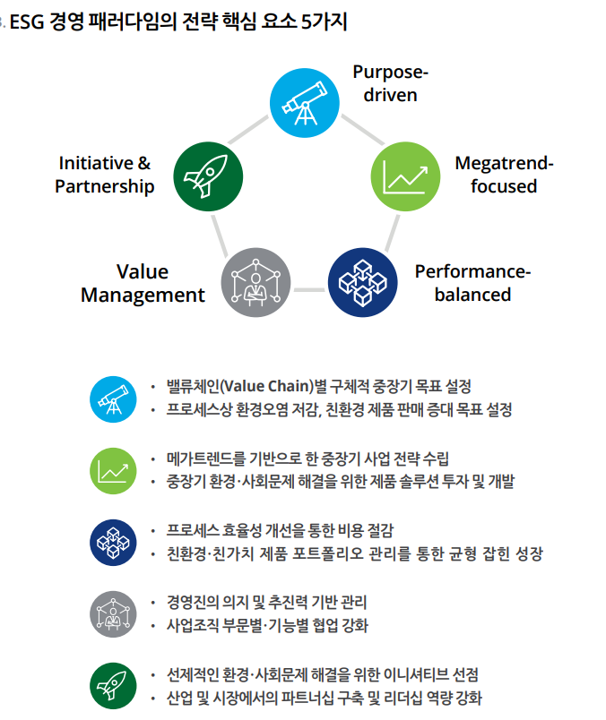
ESG 경영 패러다임의 전략요소

Slide 28
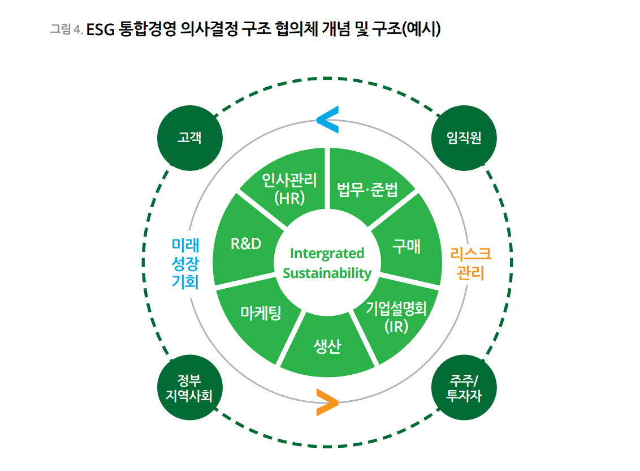
ESG 통합경영 의사결정구조 협의체

Slide 29
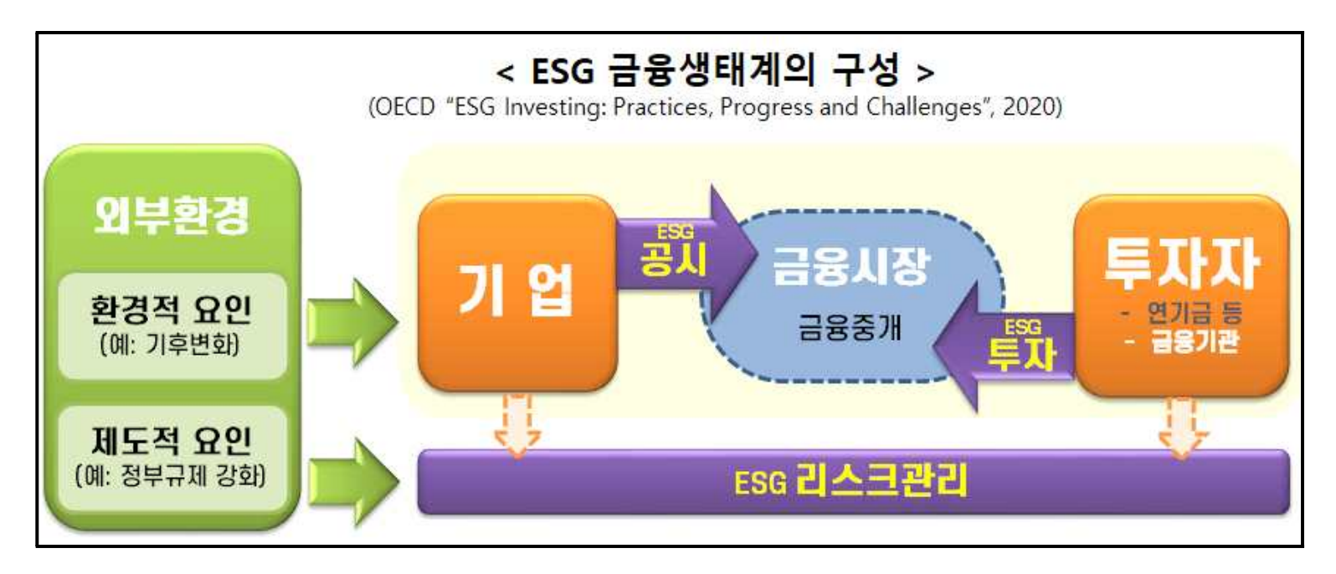
ESG 금융생태계의 구성

Slide 30
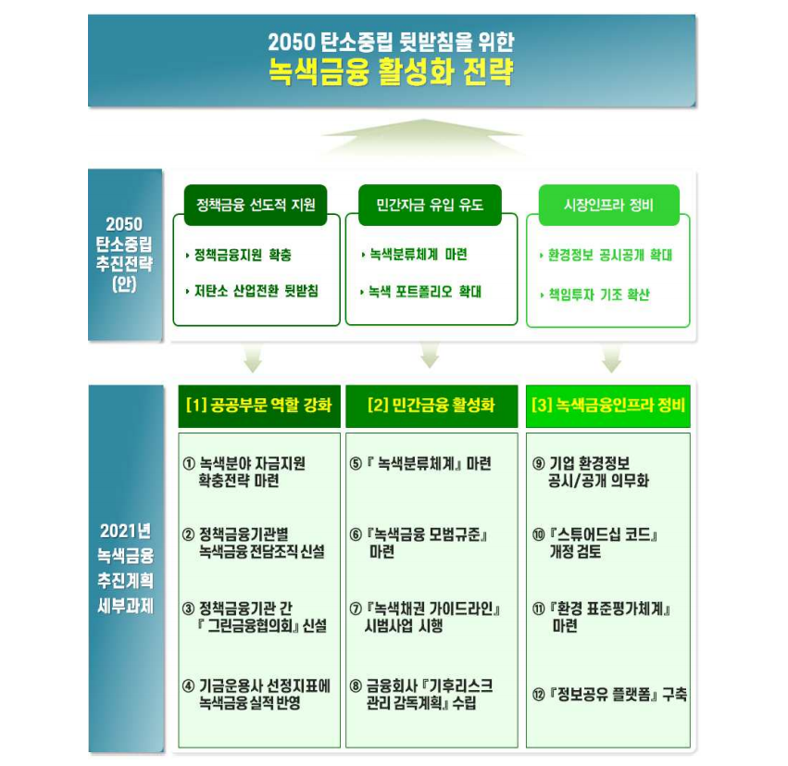
녹색 금융 전략

Slide 31
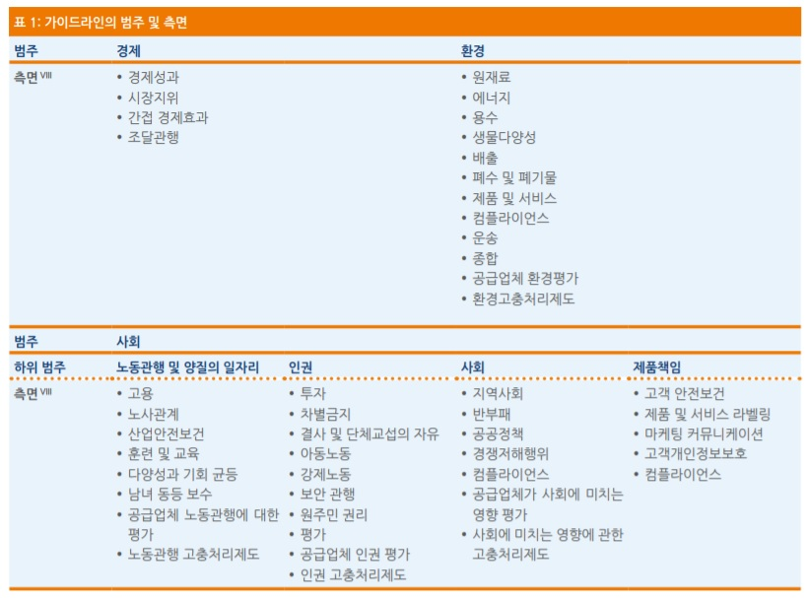
ESG 국제 표준(GRI)

Slide 32
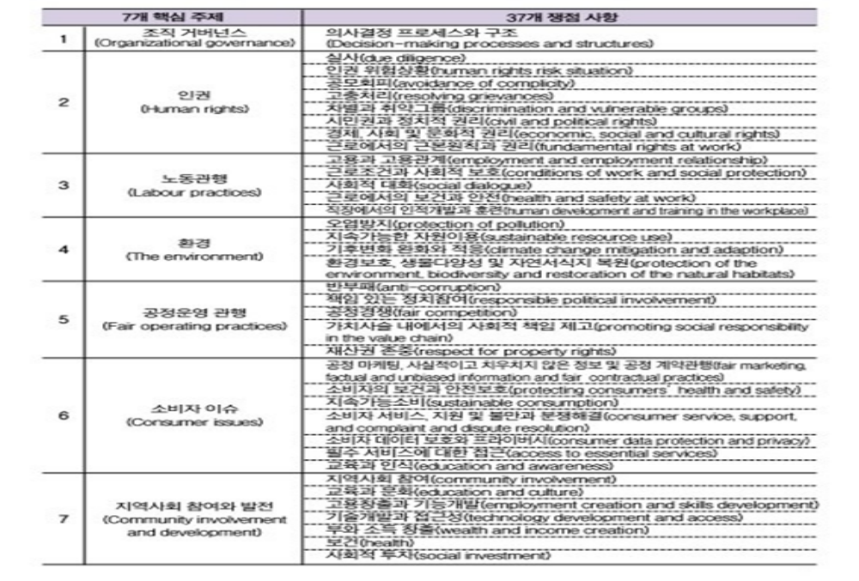
ESG 국제 표준(ISO 26000)

Slide 33
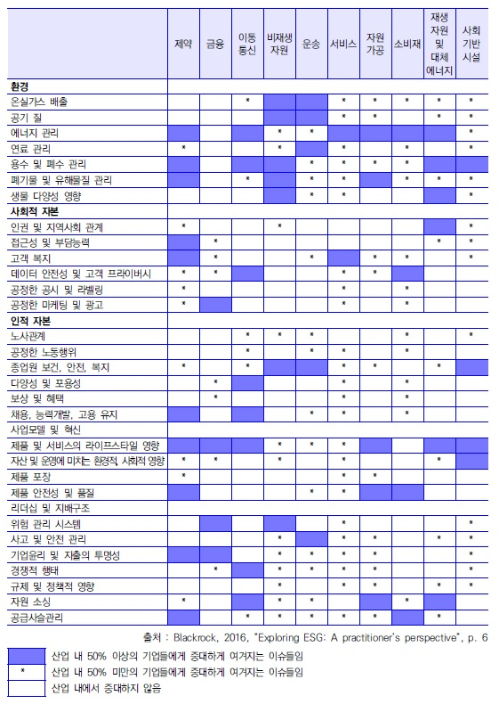
SASB
(Sustainability Accounting Standards Board)

Slide 34
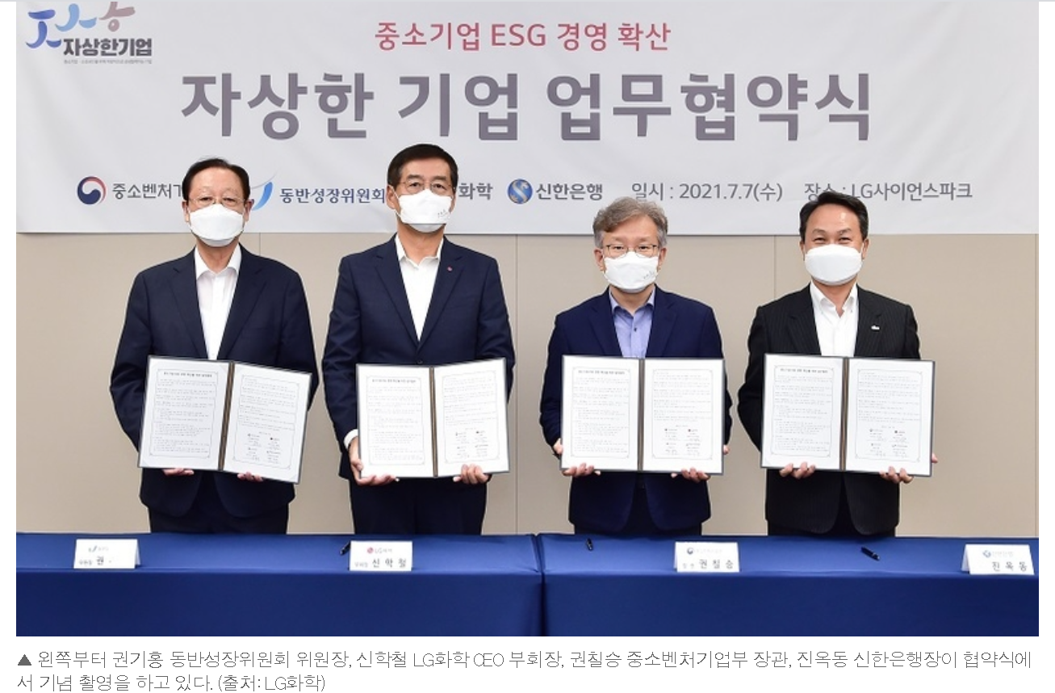
ESG 협력사 지원

Slide 35
ESG 공시 의무화
금융위원회에서 2021년 1월 발표한 「기업공시제도 종합 개선방안」 때문인데요, 금융위원회는 ESG와 같은 비재무적 요소를 감안한 사회적 투자를 활성화 할 수 있도록 관련 정보를 담은 "지속가능경영보고서" 공시를 의무화 할 계획을 밝혔습니다.
구체적으로 2025년부터는 일정규모 이상(예: 자산 2조원 이상)코스피 상장사에 대해 지속가능경영보고서 공시가 의무화되며, 이러한 의무 공시 제도는 2030년부터 전체 코스피 상장사로 확대될 예정입니다.

Slide 36
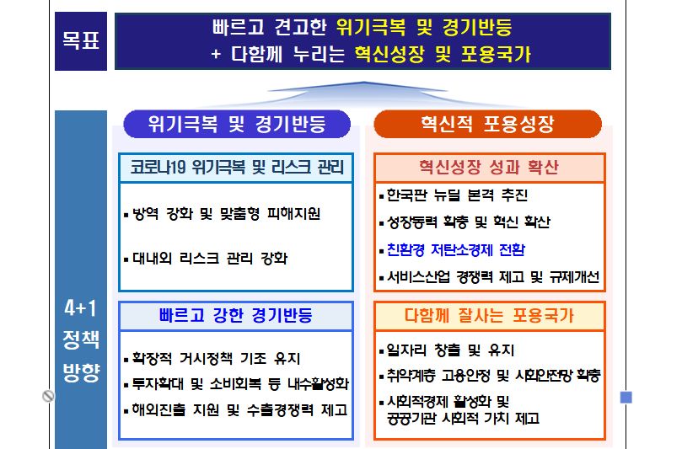
기획재정부 2021년 업무계획

Slide 37
친환경 저탄소 경제 전환
➊ (기본 방향) ‘탄소 중립 + 경제성장 + 삶의 질 향상’ 동시 달성을 위해, 기존의 적응적(Adaptive) 감축을 넘어 능동적(Proactive) 대응 도모
- 탄소 중립 실현을 위한 3대 분야 10대 과제의 차질 없는 이행 확립을 통해 우리 경제･사회구조를 친환경으로 大전환
｢2050 탄소 중립 추진 전략｣(3대 분야 10대 과제, ’20. 12. 7일 발표) ▸(경제구조의 저탄소화) ^{①}에너지 전환 가속화, ^{②}고탄소 산업구조 혁신, ^{③}미래 모빌리티로 전환, ^{④}도시･국토 저탄소화 ▸(新유망 저탄소 산업 생태계 조성) ^{⑤}新유망 산업 육성, ^{⑥}혁신 생태계 저변 구축, ^{⑦}순환 경제 활성화 ▸(탄소 중립 사회로의 공정 전환) ^{⑧}취약 산업･계층 보호, ^{⑨}지역 중심의 탄소 중립 실현, ^{⑩}탄소 중립 사회에 대한 국민 인식 제고

Slide 38
친환경 저탄소 경제 전환
➋ (탄소중립 시나리오 마련･추진) 탄소 중립 단계 도달을 위한 구체적인 시나리오 검토 및 분야별 세부 정책 과제 마련 등 추진
- 2050년 탄소 중립을 위한 중･장기 온실가스 감축 시나리오를 마련*하고(~’21.上) 에너지･산업･수송 등 핵심 분야 전략 수립(’21.4/4)
* 국책 연구 기관 중심의 기술 작업반 구성(’21. 1월) 및 관계 부처 합동 점검(월 2회)
- 법령 제･개정, R&D 전략 수립 등 인프라 구축을 위한 노력은 ’21년 상반기부터 조기 이행
➌ (제도적 기반 강화) 친환경 생태계로의 전환 지원 및 명확한 시장 시그널 제공을 위해 탄소 중립 친화적 제도 설계 추진
- 기후대응기금 신설*, 탄소 가격체계 종합 검토(’21년: 세제 연구 용역), 탄소인지예산제 도입을 위한 기반 구축 등 재정 제도 개선 추진
* 법적근거(｢기후위기 대응을 위한 탈탄소사회 이행 기본법안｣) 마련(’21.上) →
기금의 재원·용도 등을 포함 기금운용계획을 마련, ‘22년부터 운용
- 탄소 중립 핵심 기술(CCUS, 에너지 효율 등)에 대한 R&D를 확충하고, EU･미국 등 주요 기후변화 선도국과의 국제 협력 강화*
* 탄소국경조정세 등 국제 논의를 면밀히 모니터링하고 초기부터 적극 대응

Slide 39
탄소중립 경영혁신 바우처 사업
컨설팅 (1개) | 탄소중립 경영혁신 컨설팅 | (탄소수준진단) 에너지사용 현황 분석, 탄소 인벤토리 및 관리체계 구축, 탄소역량강화 교육 등 지원 (심층컨설팅) 공정개선 및 공정효율화, 친환경 제품개발 사업화, 탄소저감 목표설정 및 혁신활동 등 탄소저감 관련 지원 | 20
기술지원 (5개) | 시제품 제작 | 탄소저감을 위한 온실가스 감축, 에너지 이용 효율화, 자원순환 및 친환경 기술 등에 필요한 시제품 제작 지원 | 30
 | 에너지 효율 향상 시스템 및 시설구축 | 전력수요 절감 효과가 우수한 효율향상 설비 시스템 구축 지원 | 20
 | 친환경·저탄소 관련 인증 | 제품 또는 기업이 친환경 평가기준, 환경 경영체제, 에너지 경영시스템 등에 적합한지 여부를 판단하는 인증 지원 | 15
 | 친환경·저탄소 제품 시험 | 제품이 친환경, 신에너지원, 효율향상 등에 적합한지 여부를 판단하는 평가 및 시험 지원 | 10
 | 탄소 저감 관련 설계 | 에너지 효율 향상, 친환경 발전 및 공정개선 등 탄소 저감을 구상하는 설계지원 | 10

Slide 40





































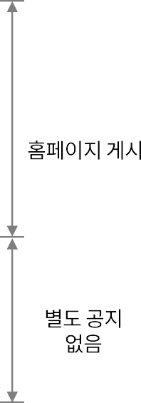


















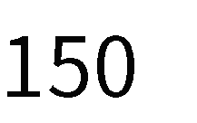

























ESG 평가 개요
▪
▪
© KCGS. 2021. All rights reserved

Slide 41












































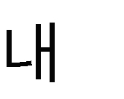










































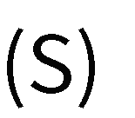







평가목적 및 활용
▪
▪
•
•
•
•
•
•

Slide 42









































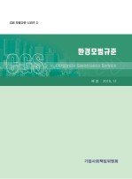



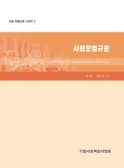














평가 모형 체계
▪
▪
!
! !
© KCGS. 2021. All rights reserved

Slide 43

















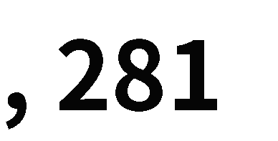








































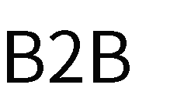
































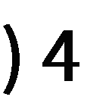


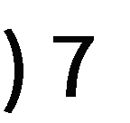









































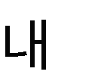

















평가 문항 구성
▪
▪
•
•

Slide 44
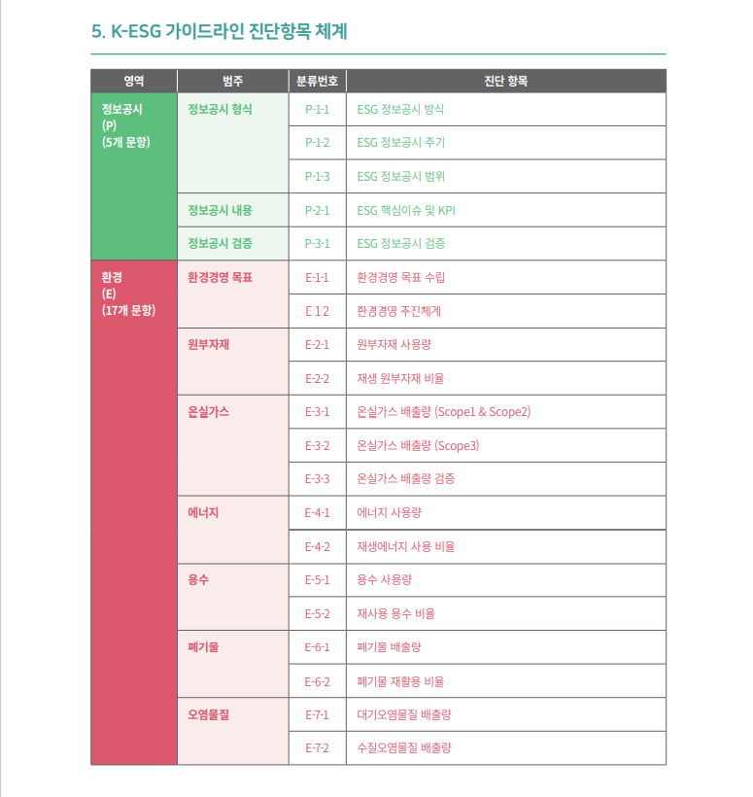
K-ESG 가이드라인

Slide 45
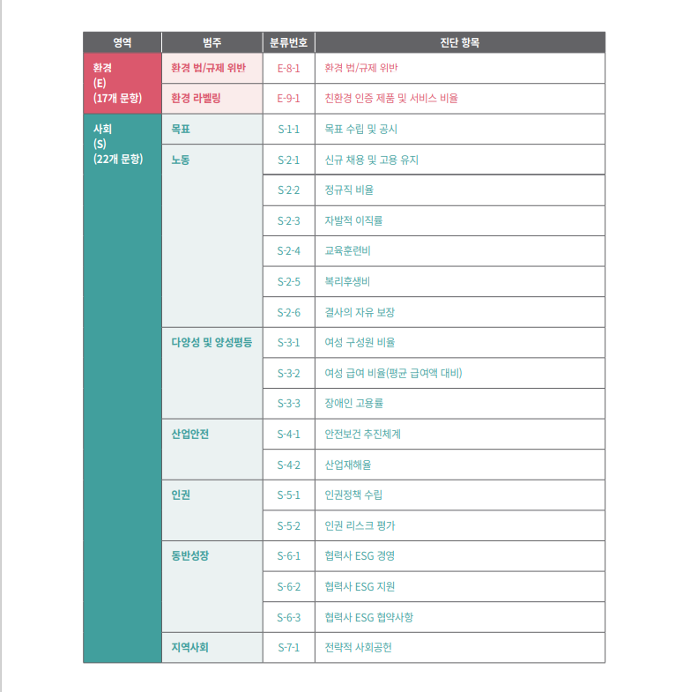
K-ESG 가이드라인

Slide 46
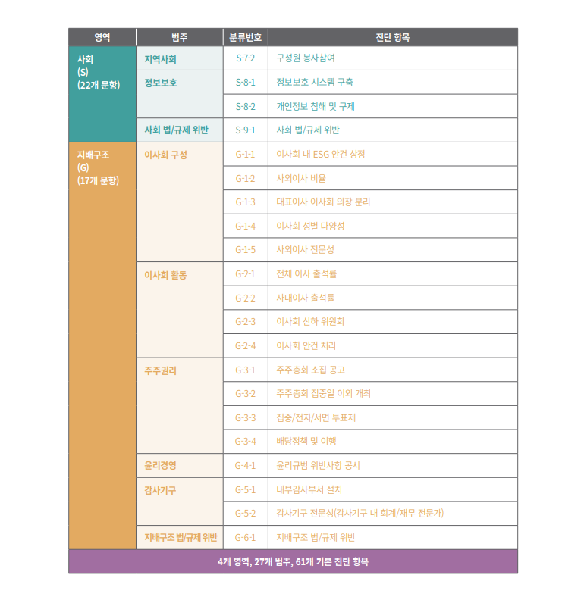
K-ESG 가이드라인

Slide 47
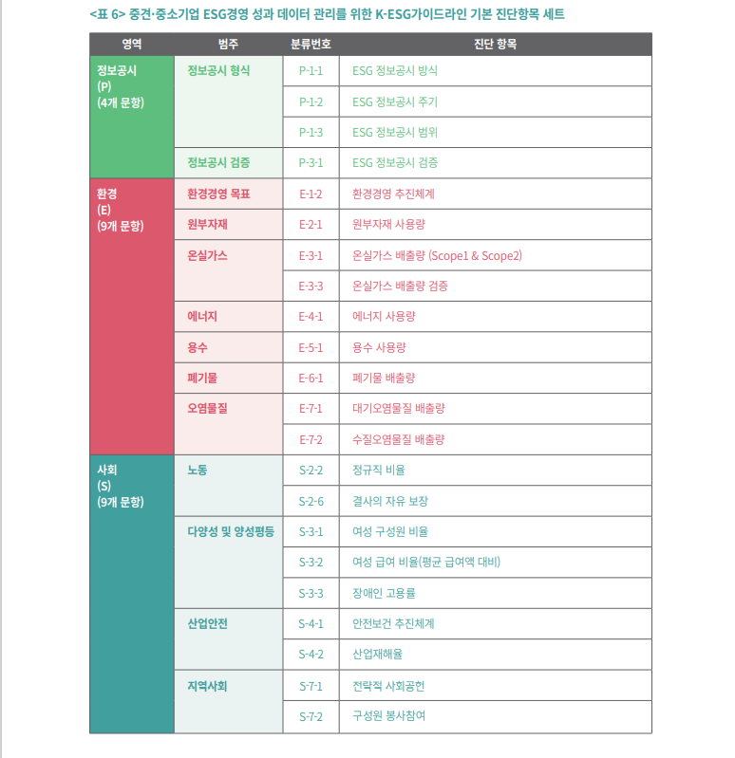
K-ESG 가이드라인

Slide 48
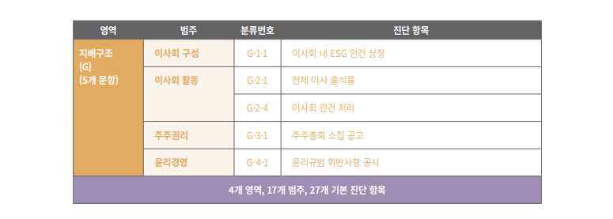
K-ESG 가이드라인

Slide 49






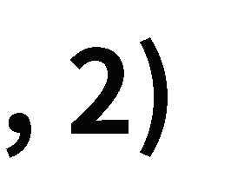







































































































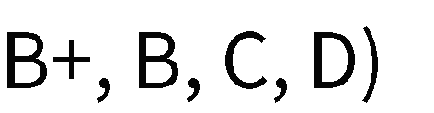






























































평가 절차
▪
▪
•
•
•
•
•
•
•
•
•
•
•
•
•
•
→
•
•
•
•

Slide 50































































































































평가 피드백
▪
▪
•
•
→
•
•
•
•
→
•
•
→
•
•

Slide 51
ESG 추진방향
해외 파트너 협력
국내 협력사 개발
거버넌스에 전문가 확보
교육과정을 개설하여 홍보
모델업체를 선정 운영

Slide 52



